Slide 1
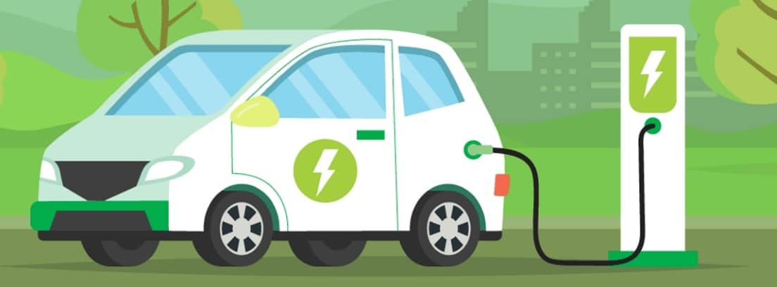
CHARGING POINTS
EL FUTURO MAS CERCANO

Slide 2
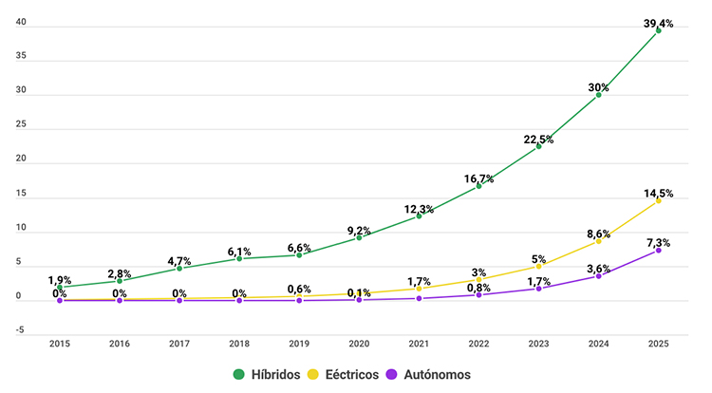
¿Cómo nace la idea de Charging Points?

Slide 3
¿Cuál es la situación prevista por los expertos para el futuro?
Según Volkswagen, a fines de 2023 serán necesarios unos 70.000 puntos para satisfacer la demanda. A mitad de la década serán necesarios 110.000, mientras que en 2030 se requerirán 340.000.
España está a años de luz de su objetivo de puntos de carga para vehículos eléctricos de 2023. Según explican fuentes del Ejecutivo a CincoDías, el Gobierno quiere que para el año que viene haya una red de estaciones de recarga muy nutrida de unos 100.000 puntos. Sin embargo, a día de hoy, si bien no hay un conteo oficial, la patronal de los fabricantes de automóviles (Anfac) estima que en el país hay 13.411 puntos de acceso públicos. Es decir, para llegar al mencionado objetivo, el país debería de multiplicar por 7,4 la cantidad actual entre este año y el siguiente.
Fuente:www.cincodias.elpais.com

Slide 4
Desventajas coche eléctrico
La autonomía aún se queda corta para viajes de media y larga distancia.
La falta de infraestructura de recarga y los tiempos de recarga.
Términos como range anxiety o electrodependencia están estrechamente relacionados con el vehículo eléctrico, como reflejo del miedo a quedarse sin batería durante el trayecto.
Autonomías aún se pueden quedan cortas para realizar viajes de media y larga distancia.
La escasez de puntos de recarga es otra de las barreras que impiden un desarrollo más rápido del coche eléctrico.

Slide 5

¿Qué ofrece Charging Points?
Charging Points es una plataforma donde se registran usuarios como demandantes de puntos de carga para su vehiculo eléctrico y usuarios como prestamistas de su punto de carga.
El objetivo de Charging Points es claro, se trata de hacer una red de recargas para poder satisfacer estas deficientes perspectivas para el coche electrico en cuanto a puntos de carga tanto públicos como privados.

Slide 6

Ejemplo 1:
Imaginemos un restaurante en una carretera estatal que pudiera establecer un punto de recarga para usuarios.
Indudablemente el atractivo para los clientes se vería incrementado si mientras realiza una parada para comer puede al mismo tiempo recargar su vehículo para después continuar con su trayecto.

Slide 7

Ejemplo 2:
Una casa en un punto de cualquier carretera estatal, con un punto de recarga de vehículos eléctricos en su garaje por ejemplo.
Podría suministrar a ese vehículo su carga en el trayecto que fuera oportuno.

